Slide 1

Troubles du sommeil chez les soignants en France
Enquête du Réseau Morphée
www.reseau-morphee.fr

Slide 2
Introduction
Les soignants présentent souvent des troubles du sommeil mais cette plainte reste sous évaluée
Le Réseau Morphée a mis en ligne un questionnaire d’évaluation et d’orientation accessible à tous avec un accès spécifique pour les soignants, permettant de les identifier

Slide 3
Les soignants
882 soignants ont répondu au questionnaire (7% de la base Morphée de 13068 Q) après information auprès des PS par le Réseau Morphée, par SPS, après un CP dont un article dans la revue de l’Infirmière
Les soignants répondeurs sont majoritairement des femmes 726 (82%)
L'âge moyen est 41,6 ans (+/-11,8)
L’IMC moyen est 24,8 (+/- 5,22) dont 126 (14%) ont un IMC >30 et 15 (2%) un IMC >40

Slide 4
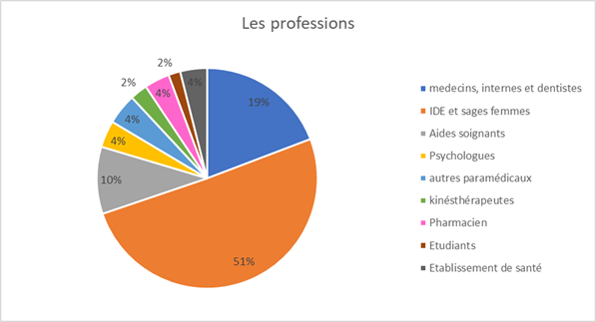
Les soignants: métier
51% des infirmières et des sages femmes
15% de médecins, internes, 4% dentistes
70% hospitaliers/salariés, 21% des libéraux et 5% d’activité mixte

Slide 5
Métier, horaires et travail posté
Les IDE font le plus de travail posté (69%):
Les hospitaliers/salariés font plus de travail posté (35%) comparé aux libéraux (11%) et les activités mixtes (15%)
Les horaires sont plus importants chez les médecins
Les libéraux et les activités mixtes ont des horaires plus importants par rapport aux hospitaliers/salariés (45,19±26,46 vs 39,4±13,14), surtout quand ils font du travail posté
 | Horaires de travail: moyenne ±SD | Travail posté
AS | 36,23 ± 6,7 | 25 (30%)
IDE | 40,44 ± 13,4 | 291 (69%)
Sage femmes | 34,67±10,44 | 5 (45%)
Médecin | 48,31 ± 15,4 | 46 (38%)
Pharmaciens | 40,7 ± 17,1 | 21 (65%)
Chirurgiens dentistes | 37 ± 9,1 | 0
kinestherapeuts | 39,8 ± 9,6 | 0
Psychologues | 38,2± 13,4 | 0
 | Hospitalier / salarié | Libéral | Mixte
Travail posté | 43,34±18,64 | 57,44±11,36 | 56,4"±21,19
Pas de travail posté | 37,58±9,25 | 43,68±27,41 | 43,68±11,13
Total général | 39,42 ± 13,14 | 45,19±26,46 | 45,70±13,74

Slide 6
Durée du sommeil
Les jours de travail, le temps de sommeil estimé par les soignants est plus court 6,0 (±1,8) que celui estimé par les non-soignants 6,5 (±1,8)
Pas de différence le weekend: soignants 10,5 (±1,6) et non soignants 10,5 (±1,8)
NS
NS
*
*
Weekend
Weekend
Semaine
Semaine
Non soignants
Soignants

Slide 7
Privation de sommeil
60% des soignants (531) dorment <6 heures en semaine versus 44,8% des non soignants
48% (421) pensent être privés de sommeil à cause de leur travail
19% ont du travail le soir (15% des non-soignants)
Des horaires décalés sont plus fréquents chez les soignants (39%) et sont attribués à un travail posté dans 81% des cas.
Chez les non soignants les horaires décalés sont moins fréquents (26%) et ne sont en rapport avec un travail posté que chez 31%.

Slide 8
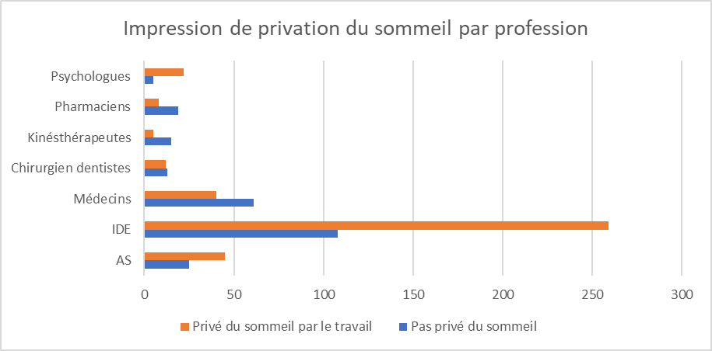
Sentiment d’être en privation de sommeil
Plus d’heures travaillées par semaine pour les privés de sommeil: 42,4 ± 15,4 vs 39,3 ± 21,1 (p=0,01)

Slide 9
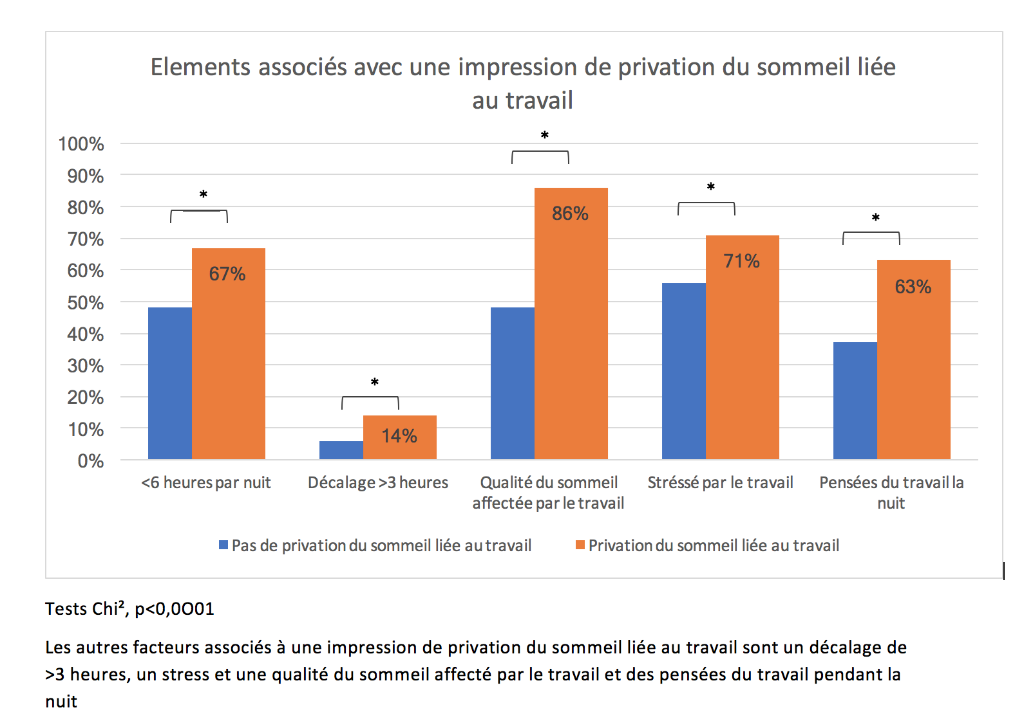
Facteurs associés au sentiment d’être en privation de sommeil

Slide 10
Mode d’exercice et sommeil
Un temps du sommeil de <6 heures par semaine est plus fréquent chez les hospitaliers/salariés par rapport aux libéraux (64% vs 47%) tout comme la sensation d’être privé du sommeil par le travail (55% vs 30)
Le travail posté n’est pas fortement impliqué dans un temps du sommeil réduite chez les hospitaliers/salariés (68% vs 63%) par rapport aux libéraux (55% vs 46%)
Un travail posté est fortement impliqué, surtout chez les hospitaliers/salariés (79% vs 44%)et les activités mixtes (71% vs 32%) dans l’impression d’être privé du sommeil par le travail. Cet effet n’est pas présent chez les libéraux (35% vs 30%)

Slide 11
Conséquences d’une privation de sommeil
 | Privés du sommeil | Non privés du sommeil | p
IMC | 25,08 (5,61) | 24,02 (4,38) | 0,006
ESS | 10,48 (4,47) | 9,02 (4,73) | < 0,0001
ISI | 15,28 (4,75) | 13,43 (6,09) | < 0,0001
HAD-A | 9,05 (3,74) | 8,42 (3,91) | 0,024
HADD | 6,36 (3,66) | 4,84 (3,48) | < 0,0001
Total | 421 | 322
 | <6 heures au lit | >6 heures au lit | p
IMC | 25,09 (5,50) | 24,32 (4,74) | 0,032
ESS | 9,90 (4,55) | 9,39 (4,78) | NS
ISI | 14,71 (5,16) | 14,35 (5,61) | NS
HAD-A | 8,79 (3,70) | 8,85 (3,97) | NS
HAD-D | 5,93 (3,59) | 5,50 (3,82) | NS
Total | 531 | 351
Poids plus important, plus somnolents, et scores sur les échelles de sévérité d’insomnie, d’anxiété et de dépression plus élevés.
Un temps de sommeil objectivement court (moins de 6 heures au lit) pendant la semaine n’est associé qu’à un IMC plus important mais pas aux autres éléments

Slide 12
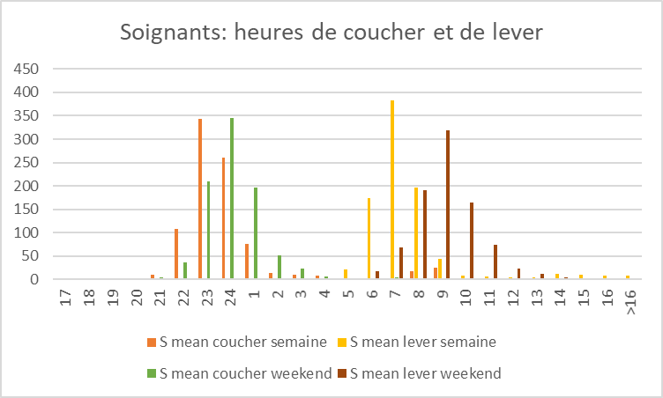
Irrégularité des horaires
Les horaires de coucher et de lever sont variables entre la semaine et le weekend pour les deux groupes
Des horaires décalés sont plus fréquents chez les soignants (39%) et en rapport avec un travail posté chez 81%
Chez les non soignants les horaires décalés sont moins fréquents (26%) et en rapport avec un travail posté chez 31%.
non soignants | coucher semaine | 23h18
 | coucher weekend | 23h58
 | lever semaine | 07h13
 | lever weekend | 08h55
Soignants | coucher semaine | 23h37
 | coucher weekend | 23h51
 | lever semaine | 07h12
 | lever weekend | 08h45

Slide 13
Conséquences d’un décalage
Les soignants ayant des décalages importants sont plus jeunes.
Aucun lien ne permet de lier le décalage au poids, aux symptômes d’insomnie et aux troubles anxio-dépressifs. Le risque accidentel n’est pas augmenté
 | >3 heures décalage | <3 heures de décalage | p
Age | 35,37 (10,63) | 42,42 (11,73) | < 0,0001
IMC | 25,71 (6,72) | 24,67 (5,01) | NS
ESS | 10,10 (4,69) | 9,65 (4,64) | NS
ISI | 14,86 (5,17) | 14,54 (5,36) | NS
HAD anxieté moyenne (écart-type) | 8,26 (3,41) | 8,88 (3,85) | NS
HAD depression moyenne (écart-type) | 6,20 (3,49) | 5,71 (3,71) | NS
Endormissement au volant | 35 (38%) | 292 (37%) | NS
Total | 93 | 789

Slide 14
Comportements et sommeil
Les comportements sont semblables dans les deux groupes: les soignants consomment discrètement plus de café et moins d’alcool, fument moins et font plus de sport
 | Soignant | non soignant
Tabagisme | 202 (23%) | 3075 (25%)
Boissons energisantes | 428 (49%) | 5437 (45%)
>2 tasses /jour | 226 (30%) | 3376 (28%)
Consommation d'alcool | 189 (21%) | 2782 (23%)
>2 verres/jour | 24 (3%) | 672 (6%)
Consommation de drogue | 21 (2%) | 418 (3%)
dont cannabis | 21 (2%) | 381 (3%)
Sport | 457 (52%) | 5687 (47%)
Sport en soirée | 150 (17%) | 1808 (15%)

Slide 15
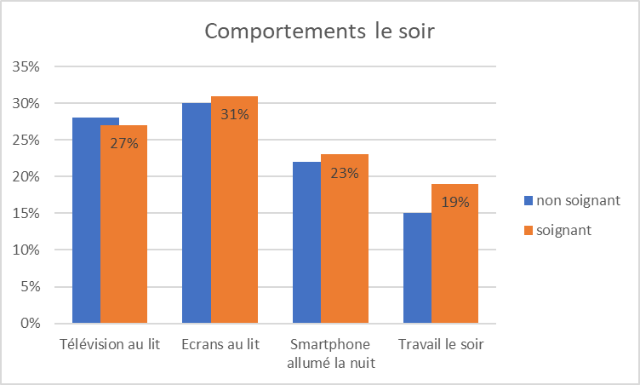
Exposition aux écrans
Les comportements des soignants et des non soignants concernant les écrans sont semblables mais les soignants travaillent plus le soir chez eux
NS
NS
NS
p=0,004

Slide 16
Travail et sommeil
Chez les soignants le travail a des conséquences importantes sur le sommeil, surtout sur la qualité du sommeil
50% des soignants pensent que le travail de nuit est néfaste pour le sommeil
Privation du sommeil liée au travail | 421 (48%)
Qualité du sommeil impacté par le travail | 614 (70%)
Stress induit par le travail | 559 (63%)

Slide 17
Les troubles du sommeil
30 à 50% de la population française déclare avoir au moins un type de troubles du sommeil avec 15 à 20% d’insomniaques selon les critères du DSM-IV (Chan Chee et al, 2011)
Un SAS est présent chez 2% des femmes et 4% des hommes mais est sous diagnostiqué

Slide 18
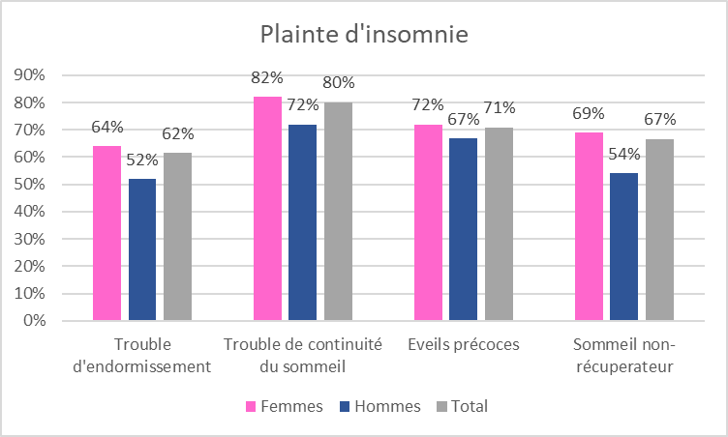
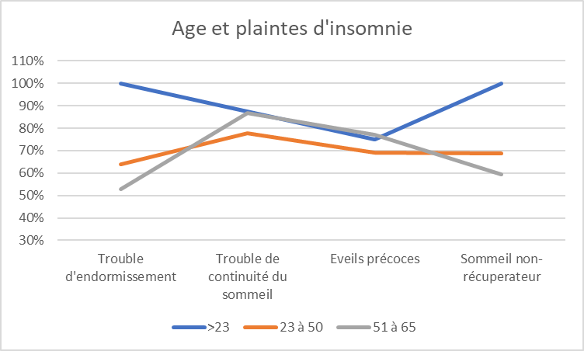
Insomnie
*
NS
*
*
Une plainte d’insomnie est trouvée chez la majorité des soignants
Les plaintes d’un mauvais sommeil sont plus fréquentes chez les femmes
Une insomnie chronique avec retentissement diurne sur >3 mois est présente chez 64% des soignants
Il y a une relation significative entre les symptômes et l'âge avec un profil symptomatique différent chez les jeunes: les patients atteints d’un trouble d’endormissement (p=0,01) et un sommeil non récupérateur (p= 0,024) sont plus jeunes
31% des sujets présentent les 4 types de troubles du sommeil
* = p< 0,01

Slide 19
Les symptômes du SAS
Les ronflements sont fréquents (27%). Or l’association ronflements et pauses respiratoires est retrouvée chez 43 soignants (5%), et avec une somnolence chez 20 (2%).
Notes:
Manque la fatigue qui n’est pas demandée en tant que telle dans le questionnaire

Slide 20
Les troubles moteurs
Présence d’impatiences chez 270 soignants (31%)
Présence des 3 symptômes chez 118 (13%) patients, faisant suspecter un syndrome des jambes sans repos
270 (31%)
Oui: 204 (23%)
Oui: 151 (17%)
Non: 53
Non: 66
Impatiences
soulagées par les mouvements
uniquement le soir
début quand inactif
Oui: 118 (13%)
Non: 33
Antécédents familiaux:
  9,5% des soignants avait un parent atteint d’un syndrome des jambes sans repos
  Dans la population avec une forte suspicion de syndrome des jambes sans repos 15.2% avait au moins un parent atteint
82 (9%) soignants donnent des coups de pied nocturnes dont 26/118 (22%) avec une forte suspicion de SJSR suggérant des possibles mouvements périodiques nocturnes

Slide 21
Risque d’accidentologie
327 soignants (37%) se plaignent d’endormissement au volant.
Ils sont plus somnolents, et rapportent plus souvent une privation de sommeil avec des horaires décalés
Les insomnies sont plus fréquentes ainsi que les symptômes de trouble anxiodépressif
 | Endormissement au volant | Pas d'endormissement au volant | Significativité
Plainte de privation du sommeil | 179 (63%) | 224 (52%) | 0,006 *
Temps du sommeil <6 heures | 207 (63%) | 300 (58%) | NS
Horaires décalés | 146 (45%) | 185 (36%) | 0,012
Somnolence (Epworth) | 11,53 ± 4,67 | 8,55 ± 4,28 | < 0,0001 *
Qualité du someil impacté par le travail | 240 (79%) | 347 (74%) | NS
Insomnie d'endormissement | 197 (60%) | 323 (63%) | NS
Insomnie de maintien d'éveil | 267 (82%) | 408 (79%) | NS
Ronflement | 90 (33%) | 134 (30%) | NS
Score ISI | 14,98 ± 5,6 | 14.14 ± 4,28 | 0,026*
HADA | 9,13 ±3,89 | 8,45 ±3,69 | 0,011*
HADD | 6,30 ± 3,88 | 5,36 ±3,51 | <0,0001*
Tests chi² sauf * Anova

Slide 22
Conclusions
Les soignants ont un temps du sommeil réduit par rapport à la population générale et sont plus souvent soumis à un travail posté.
La privation de sommeil ressentie qui prend aussi en compte les besoins de sommeil individuel est un indicateur de fragilité. Ce facteur est en lien avec un IMC plus important, plus de somnolence diurne, plus d’insomnie, plus d’anxiété et plus de dépression.
Les soignants se plaignent souvent d’un impact négatif de leur travail sur la durée de sommeil, la qualité de leur sommeil et pensent que leur travail induit un stress.
On constate un risque accidentel au volant plus important chez les soignants.
La fréquence des troubles du sommeil est identique à une population générale souffrant des troubles du sommeil, indiquant quand même un probable excès des troubles du sommeil

